Slide 1







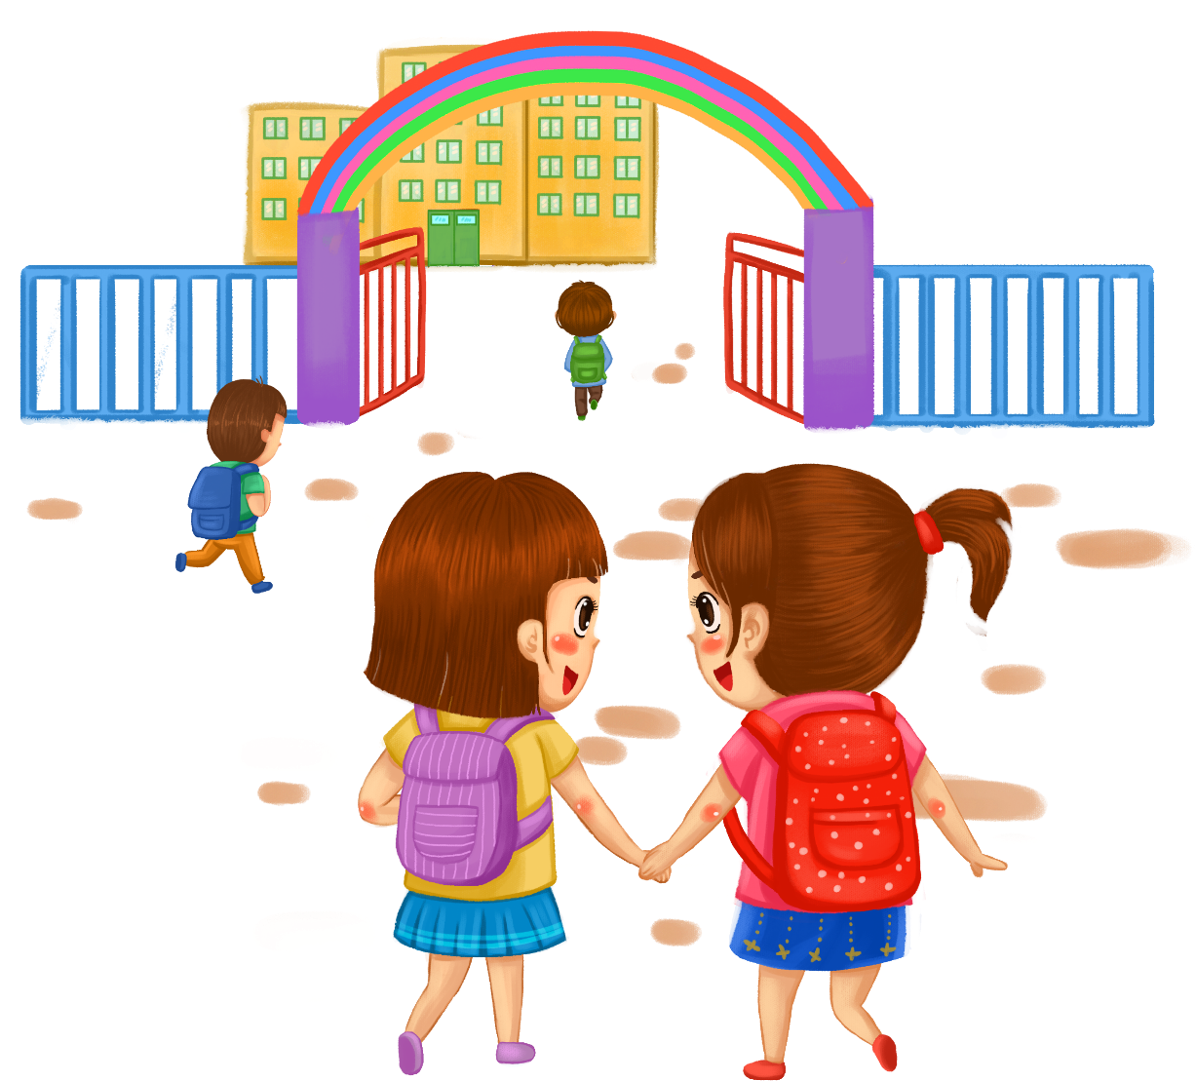
Bài 3 – Tiết 2
GV thực hiện: Nguyễn Thị Phương Thảo
NGUYỄN
THỊ ÁI QUYÊN

Slide 2



non
Ong
học
việc
Em hãy giúp ong tìm ra bông hoa đầy mật nhé!

Slide 3



Từ nào là danh từ?
0 : 14
0 : 15
0 : 11
0 : 12
0 : 10
0 : 00
0 : 05
0 : 03
0 : 08
0 : 09
0 : 07
0 : 01
0 : 06
0 : 04
0 : 02
0 : 13
A. cây cối
B. chạy
C. chăm chỉ
D. mũm mĩm

Slide 4
Danh từ nào chỉ người?
0 : 14
0 : 15
0 : 11
0 : 12
0 : 10
0 : 00
0 : 05
0 : 03
0 : 08
0 : 09
0 : 07
0 : 01
0 : 06
0 : 04
0 : 02
0 : 13
A. lớp học
B. thầy giáo
C. sách vở
D. bàn ghế

Slide 5
Danh từ nào chỉ hiện tượng thiên nhiên?
0 : 14
0 : 15
0 : 11
0 : 12
0 : 10
0 : 00
0 : 05
0 : 03
0 : 08
0 : 09
0 : 07
0 : 01
0 : 06
0 : 04
0 : 02
0 : 13
A. nhà sàn
B. sông hồ
C. núi đồi
D. sấm sét

Slide 6
Giờ, ngày, buổi sáng là những danh từ chỉ gì?
0 : 14
0 : 15
0 : 11
0 : 12
0 : 10
0 : 00
0 : 05
0 : 03
0 : 08
0 : 09
0 : 07
0 : 01
0 : 06
0 : 04
0 : 02
0 : 13
A. con vật
B. người
C. thời gian
D. đồ vật

Slide 8

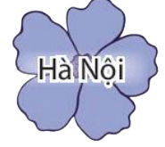








1. Xếp các từ trong bông hoa vào nhóm thích hợp

Slide 9



Các bạn hãy hoạt động nhóm đôi để hoàn thành bài tập này nhé!
110
120
10
100
20
90
30
80
40
70
60
50
Notes:
Thiết kế: Hương Thảo – Zalo 0972.115.126

Slide 10
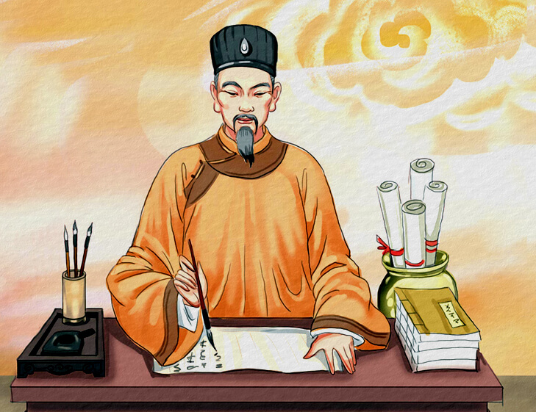
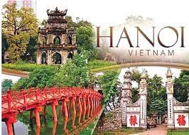
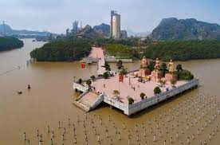
thầy Chu Văn An
thành phố Hà Nội
sông Bạch Đằng

Slide 11
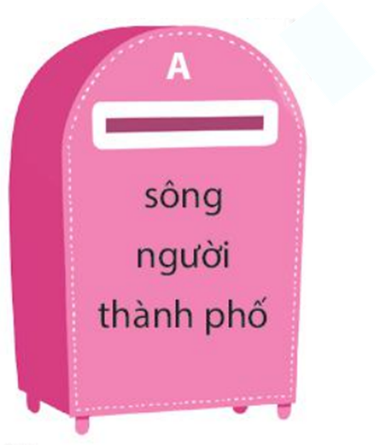
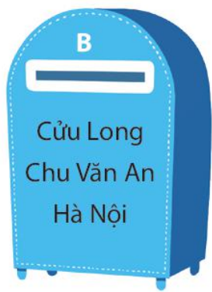

Slide 12

2. Chơi trò chơi: Gửi thư
Tìm hộp thư phù hợp với mỗi phong thư.
G: Mỗi phong thư ghi nội dung hoặc cách viết của một nhóm từ trên hộp thư A hoặc B.
Gọi tên một sự vật cụ thể, riêng biệt
Gọi tên một loại sự vật
viết thường
viết hoa

Slide 13
Gọi tên một sự vật cụ thể, riêng biệt
Gọi tên một loại sự vật
viết thường
viết hoa

Slide 14
Gọi tên một loại sự vật
DANH TỪ CHUNG
viết thường
DANH TỪ
Gọi tên một sự vật cụ thể, riêng biệt
DANH TỪ RIÊNG
viết hoa

Slide 15

Danh từ chung là tên của một loại sự vật.
Danh từ riêng là danh từ gọi một sự vật cụ thể, riêng biệt. Danh từ riêng được viết hoa.

Slide 16
3. Gạch 1 gạch dưới các danh từ chung và gạch 2 gạch dưới các danh từ riêng trong đoạn văn dưới đây:
Kim Đồng là người anh hùng nhỏ tuổi của Việt Nam. Anh tên thật là Nông Văn Dèn (có nơi gọi là Nông Văn Dền), quê ở thôn Nà Mạ, xã Trường Hà, huyện Hà Quảng, tỉnh Cao Bằng. Trong lúc làm nhiệm vụ giao liên cho bộ đội ta, anh đã anh dũng hi sinh. Khi đó, anh vừa tròn 14 tuổi.

Slide 17




Mỗi bạn tìm các danh từ chung và riêng
THẢO LUẬN NHÓM BỐN
Thống nhất ý kiến trong nhóm.
Chia sẻ kết quả trước lớp.

Slide 18
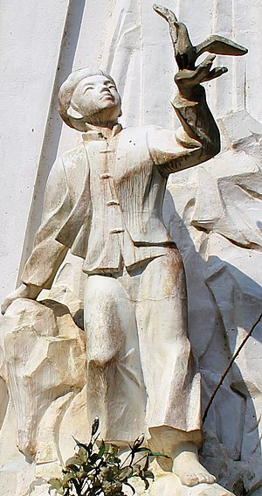

anh Kim Đồng

Slide 19
Kim Đồng là người anh hùng nhỏ tuổi của Việt Nam. Anh tên thật là Nông Văn Dèn (có nơi gọi là Nông Văn Dền), quê ở thôn Nà Mạ, xã Trường Hà, huyện Hà Quảng, tỉnh Cao Bằng. Trong lúc làm nhiệm vụ giao liên cho bộ đội ta, anh đã anh dũng hi sinh. Khi đó, anh vừa tròn 14 tuổi.

Slide 20
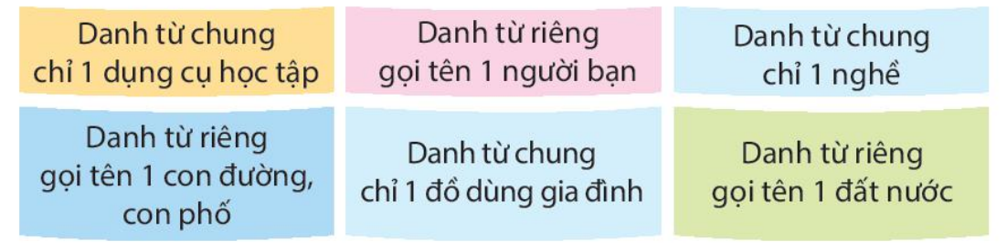

4. Tìm danh từ theo gợi ý dưới đây:
Tìm danh từ theo mỗi nhóm và viết vào vbt

Slide 21



